Slide 1
TDD - Ciclo, Vantagens e Desvantagens
LACE – Transformação Ágil B3
Treinamento Dev Team

Slide 2
Recapitulando...
Qualidade de código – SOLID
Definições de SOLID
Benefícios

Slide 3
TDD - Ciclo, Vantagens e Desvantagens

Slide 4
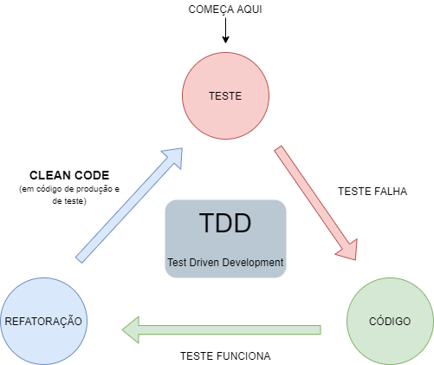
TDD - Ciclo

Slide 5
TDD - Vantagens
Através do feedback constante e simplicidade aumentam a qualidade do código e do produto
Aumento de produtividade, pois simplifica o código, minimiza necessidade de debugs e retrabalho
Auxilia no design dos componentes
Aumento significativo na cobertura de código
Meio caminho andado à automação de testes e aderência ao CI
Documentação “viva”

Slide 6
TDD - Desvantagens
Cenário de teste está entre os principais pontos de dificuldade no momento de aplicar TDD
“Overdose” de testes unitários o que aumenta a dificuldade em manter
Foco em como fazer, não o que fazer (aí entra o BDD)

Slide 7
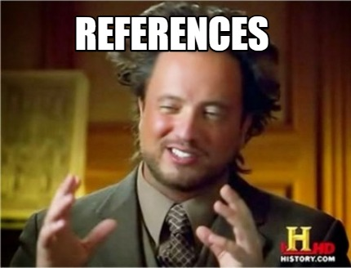
Referências

Slide 8

REFERÊNCIAS BIBLIOGRÁFICAS
Sites | Livros
https://blog.cleancoder.com/uncle-bob/2013/03/06/ThePragmaticsOfTDD.html https://blog.cleancoder.com/uncle-bob/2016/11/10/TDD-Doesnt-work.html https://www.simform.com/what-is-tdd https://www.simform.com/unit-testing-tdd/ https://www.thedroidsonroids.com/blog/pros-of-tdd-test-driven-development-for-business

Slide 9


TDD - Ciclo, Vantagens e Desvantagens prestador-paulo.kolbe@b3.com.br/ paulo.kolbe@gft.com

